Slide 1
jQuery 소개

Slide 2
jQuery
jQuery는 Javascipt를 쉽게 사용하기 위해서 만들어진 프레임워크이다.
문서 객체 모델과 관련된 처리를 쉽게 구현
일관된 이벤트 연결을 쉽게 구현
시각적 효과를 쉽게 구현
Ajax 애플리케이션을 쉽게 구현
2017년 4월 기준으로 가장 인기있는 10000개의 웹사이트 중 약 73%의 사이트가 jQuery를 사용한다.
Write less, do more. ( 적게 작성하고, 보다 많이 한다. )

Slide 3
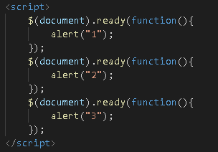
$(document).ready()
$(document).ready() 는 HTML문서가 준비되면 매개변수로 넣은 콜백 함수를 실행하라는 의미이다.
Vanila JS에서 사용하는 windows.onload = function(){}; 과 유사한 기능을 하는데 jQuery에서는 여러 개의 함수를 사용하여 연결할 수 있다.
위의 예제는 alert 창 세 개가 차례로 나타난다.

Slide 4

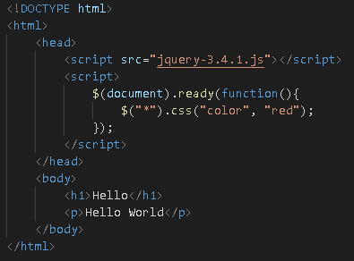
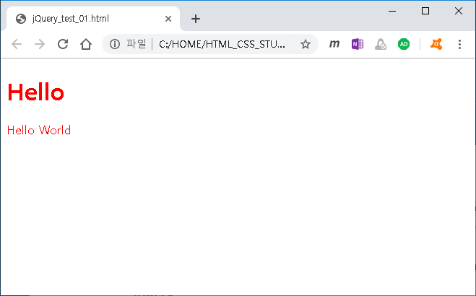
기본 선택자
전체 선택자 (“*”)
페이지에 있는 모든 문서 객체를 선택한다.

Slide 5
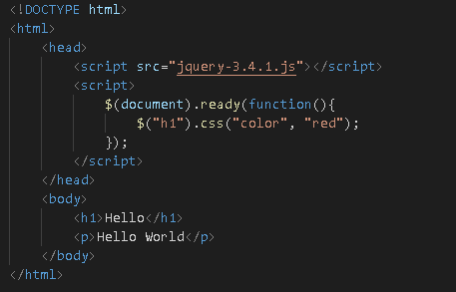
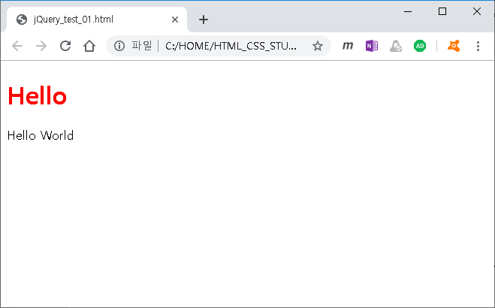
기본 선택자
태그 선택자 (“태그“)
페이지에 있는 특정 태그를 선택한다.

Slide 6
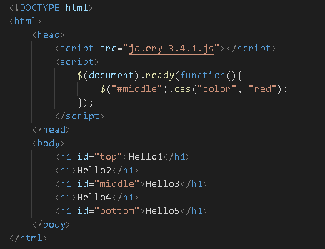
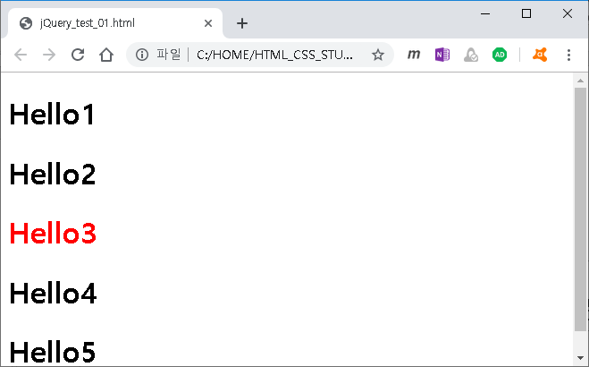
기본 선택자
아이디 선택자 (“#아이디“)
페이지에 있는 아이디 속성을 가진 문서 객체를 선택한다.
웹 표준에 따르면 아이디는 동일 페이지 내에서 유일한 값을 가져야 한다. 즉 같은 아이디는 하나여야 한다.

Slide 7
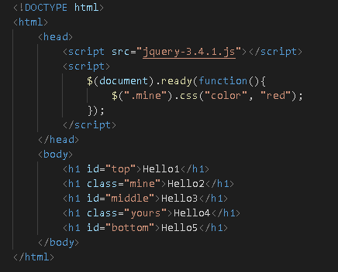
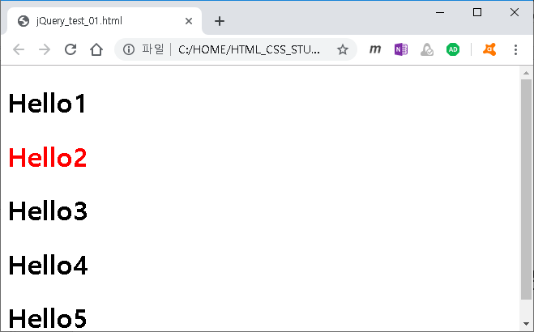
기본 선택자
클래스 선택자 (“.클래스“)
페이지에 있는 클래스 속성을 가진 문서 객체를 선택한다.
태그 선택자와 함께 사용되어 특정 태그의 특정 클래스에 해당하는 문서 객체를 선택할 수도 있다.
$(“h1.mine”).css(“color”, “red”);

Slide 8
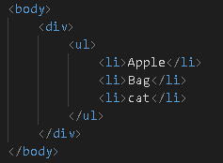
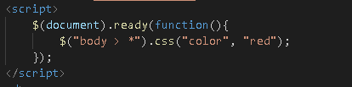

자손 선택자와 후손 선택자
자손(child)은 바로 아래의 항목을 말하고 후손(descendant)은 자손을 포함하여 하위 모든 항목을 말한다.
왼쪽 예제에서 div 에 있어서 자손은 ul 이며, 후손은 ul과 li를 모두 포함한다.
자손 선택자(“요소1 > 요소2“)
후손 선택자(“요소1 요소2“)

Slide 9
속성 선택자
특정 속성에 대한 조건으로 문서 객체를 선택한다.
다음과 같은 선택자가 있다.
선택자 형태 | 설명
요소[속성=값] | 속성과 값이 같은 문서 객체를 선택
요소[속성|=값] | 속성 안의 값이 특정 값과 같은 문서 객체를 선택
요소[속성~=값] | 속성 안의 값이 특정 값을 단어로 시작하는 문서 객체를 선택
요소[속성^=값] | 속성 안의 값이 특정 값으로 시작하는 문서 객체를 선택
요소[속성$=값] | 속성 안의 값이 특정 값으로 끝나는 문서 객체를 선택
요소[속성*=값] | 속성 안의 값이 특정 값을 포함하는 문서 객체를 선택

Slide 10
필터 선택자
선택자 중에 : 를 포함하는 선택자
선택자 형태 | 설명
요소:button | input 태그 중에 type 속성이 button인 문서객체를 선택
요소:checkbox | input 태그 중에 type 속성이 checkbox인 문서객체를 선택
요소:file | input 태그 중에 type 속성이 file인 문서객체를 선택
요소:image | input 태그 중에 type 속성이 image인 문서객체를 선택
요소:password | input 태그 중에 type 속성이 password인 문서객체를 선택
요소:radio | input 태그 중에 type 속성이 radio인 문서객체를 선택
요소:reset | input 태그 중에 type 속성이 reset인 문서객체를 선택
요소:submit | input 태그 중에 type 속성이 submit인 문서객체를 선택
요소:text | input 태그 중에 type 속성이 text인 문서객체를 선택

Slide 11
필터 선택자
선택자 형태 | 설명
요소:checked | 체크되어 있는 입력 양식을 선택
요소:disabled | 비활성화된 입력양식을 선택
요소:enabled | 활성화된 입력 양식을 선택
요소:focus | 포커스가 맞추어져 있는 입력 양식을 선택
요소:input | 모든 입력 양식을 선택
요소:selected | Option 객체중 선택된 태그를 선택
선택자 형태 | 설명
요소:odd | 홀수 번째에 위치한 문서 객체를 선택
요소:even | 짝수 번째에 위치한 문서 객체를 선택
요소:first | 첫번째에 위치한 문서 객체를 선택
요소:last | 마지막에 위치한 문서 객체를 선택

Slide 12
필터 선택자
선택자 형태 | 설명
요소:contains(문자열) | 특정 문자열을 포함하는 문서 객체를 선택
요소:eq(n) | n번째에 위치한 문서 객체를 선택
요소:gt(n) | n번째 초과 위치의 문서 객체를 선택
요소:lt(n) | n번째 미만 위치의 문서 객체를 선택
요소:not(선택자) | 선택자와 일치하지 않는 문서 객체를 선택
요소:nth-child(식) | 식에 해당하는 위치의 문서 객체를 선택 Ex> 3n+1 -> 1, 4, 7 ….

Slide 13
jQuery 메소드
형태 | 설명
$(선택자).filter(선택자); $(선택자).filter(function(){}); | 문서 객체를 필터링한다.
end() | 문서 객체 선택을 한 단계 뒤로 되돌린다.
eq(n) | 특정 위치에 존재하는 문서 객체를 선택
first() | 첫 번째 위치의 문서 객체를 선택
last() | 마지막 위치의 문서 객체를 선택
add(선택자) | 문서 객체를 추가로 선택
is(선택자) | 객체가 선택자와 일치하는지 판별
find(태그) | 특정 태그를 선택
parent() | 부모 객체를 리턴

Slide 14
jQuery 메소드
형태 | 설명
addClass(클래스) | 문서 객체의 클래스 속성을 추가
removeClass(클래스) | 문서 객체의 클래스 속성을 제거
attr() | 속성과 관련된 기능을 수행
removeAttr(name) | 문서 객체의 속성을 제거
css() | 스타일과 관련된 기능을 수행
html() | 문서 객체 내부의 글자와 관련된 기능을 수행(HTML 태그 인식)
text() | 문서 객체 내부의 글자와 관련된 기능을 수행
remove() | 문서 객체를 제거
empty() | 문서 객체 내부를 비운다.
clone() | 문서 객체를 복제한다.
$() | 문서 객체를 생성한다. $(“<img />”)

Slide 15
jQuery 메소드
형태 | 설명
$(A).appendTo(B) | A를 B의 뒷부분에 추가
$(A).prependTo(B) | A를 B의 앞부분에 추가
$(A).insertAfter(B) | A를 B의 뒤에 추가
$(A).insertBefore(B) | A를 B의 앞에 추가
$(A).append(B) | B를 A의 뒷부분에 추가
$(A).prepend(B) | B를 A의 앞부분에 추가
$(A).after(B) | B를 A의 뒤에 추가
$(A).before(B) | B를 A의 앞에 추가

Slide 16
jQuery 메소드
형태 | 설명
.children(선택자) | 자식 문서 객체를 선택
.siblings(선택자) | 형제 문서 객체를 선택
.closest(선택자) | 현재 문서 객체를 포함해서 선택자에 해당하는 가까운 조상 문서 객체를 선택
.find(선택자) | 자손 중에 셀렉터에 해당하는 문서 객체를 선택
.next() | 다음에 오는 문서 객체를 선택
.nextAll() | 다음에 오는 모든 문서 객체를 선택
.nextUntil(선택자) | 선택자에 해당하는 문서객체 전까지의 이후 문서객체를 선택
.prev() | 이전에 오는 문서 객체를 선택
.prevAll() | 이전에 오는 모든 문서 객체를 선택
.prevUntil(선택자) | 선택자에 해당하는 문서 객체 전까지의 이전 문서 객체를 선택

Slide 17
jQuery 메소드
형태 | 설명
.parent() | 부모 문서 객체를 선택
.parents() | 루트 문서 객체까지의 모든 조상 문서객체를 선택
.parentsUntil(선택자) | 선택자와 매칭되기 전까지의 조상 문서 객체를 선택
.eq(n) | n번째 문서 객체를 선택
.first() | 첫번째 문서 객체를 선택
.last() | 마지막 문서 객체를 선택
.slice(n, m) | n과 m사이의 문서 객체를 선택
.has(선택자) | 선택자에 해당되는 문서 객체를 선택
.not(선택자) | 선택자에 해당하는 문서객체를 제외하고 선택
.is(선택자) | 현재 문서 객체가 선택자에 해당하는지 확인한다.

Slide 18
jQuery 메소드(이벤트)
형태 | 설명
on() | 이벤트를 연결합니다. $(선택자).on(이벤트명, function(이벤트){}); $(선택자).on(object);
off() | 이벤트 연결을 제거합니다. $(선택자).off(); $(선택자).off(이벤트명);
one() | 이벤트를 한 번만 연결합니다. $(선택자).one(이벤트명, function(이벤트){}); $(선택자).one(object);
trigger() | 이벤트를 강제로 발생시킵니다. $(선택자).trigger(이벤트명) $(선택자).trigger(이벤트명, data)
preventDefault() | 기본 이벤트를제거한다.
stopPropagation() | 이벤트 전달을 제거한다.

Slide 19
jQuery 메소드(이벤트)
이벤트 이름의 함수로 이벤트를 연결
blur, focus, focusin, focusout, load, resize, scroll, unload, click, dblclick, mousedown, mouseup, mousemove, mouseover, mouseout, mouseenter, mouseleave, change, select, submit, keydown, keypress, keyup, error, ready
$(선택자).메소드(function(event){});

Slide 20
jQuery 메소드 (효과)
형태 | 설명
show() | 문서 객체를 크게 확대하며 보여줍니다.
hide() | 문서 객체를 작게 축소하여 사라지게 합니다.
toggle() | show와 hide를 번갈아 실행합니다.
slideDown() | 문서 객체를 슬라이드 효과와 함께 보여줍니다.
slideUp() | 문서 객체를 슬라이드 효과와 함께 사라지게 합니다.
slideToggle() | slideDown과 slideUp메서드를 번갈아 실행합니다.
fadeIn() | 문서 객체를 선명하게 보여줍니다.
fadeOut() | 문서 객체를 흐리게 사라지게 합니다.
fadeToggle() | fadeIn과 fadeOut메서드를 번갈아 실행합니다.
animate() | 사용자 지정 효과를 생성합니다.

